Slide 1
ChurchManagement
Logiciel que j’ai dévelopé en 2014 pour la gestion comptable des ONGs

Slide 2
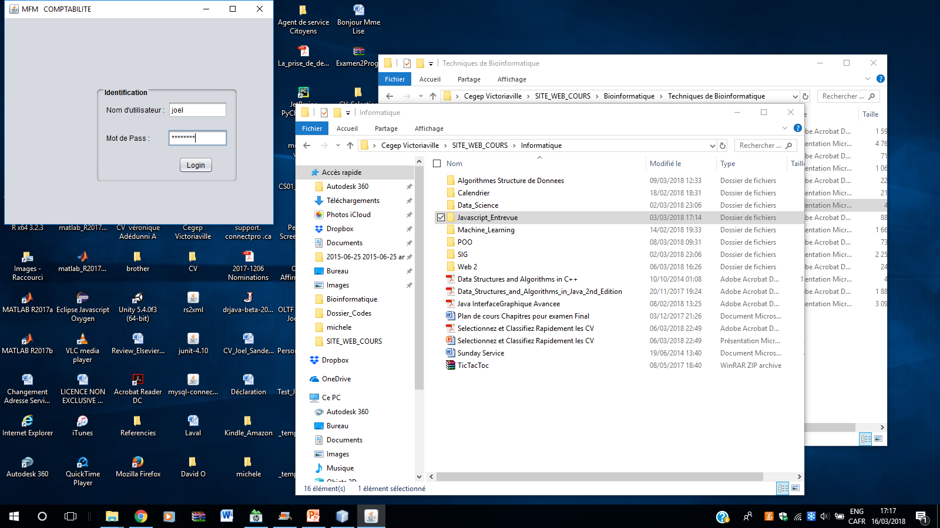
Je ne rentrerai pas dans les détails pour des raisons de confidencialité. Je vous montrerai les grandes lignes.
Évidemment, pour des questions de retraçabilité, il faut rentrer son prénom et le mot de passe pour qu’on sache quel agent était en poste ce jour-là.

Slide 3
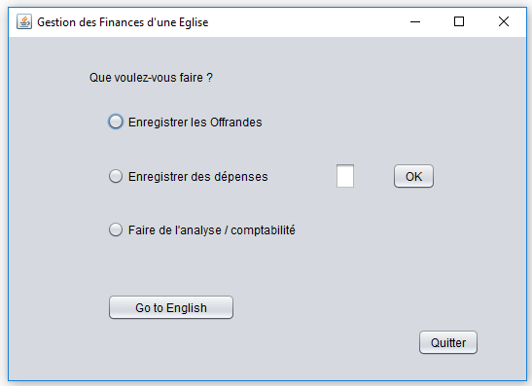
Il y a 3 activités comptables principales dans une ONG :
L’interface est aussi disponible en Anglais.

Slide 4
Renregistrement des Offrandes

Slide 5
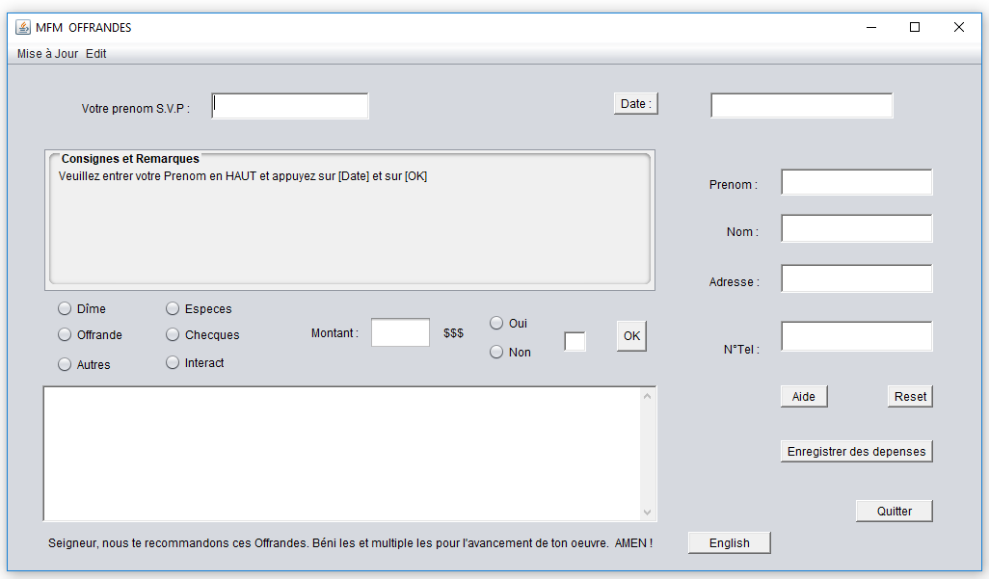
J’ai produit l’interface de sorte à ce que l’utilisateur n’ait pas besoin de lire la rubrique d’aide. Je lui ai conçu un système intelligent, qui interagit directement avec lui dans chacune de ces actions. Génial ! non !!

Slide 6
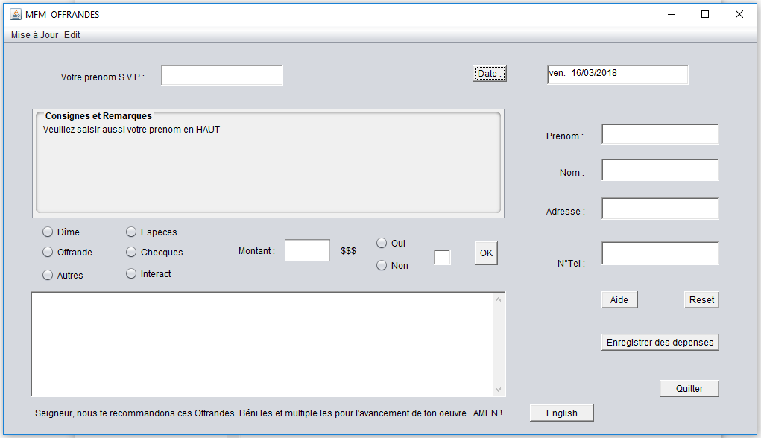

Slide 7
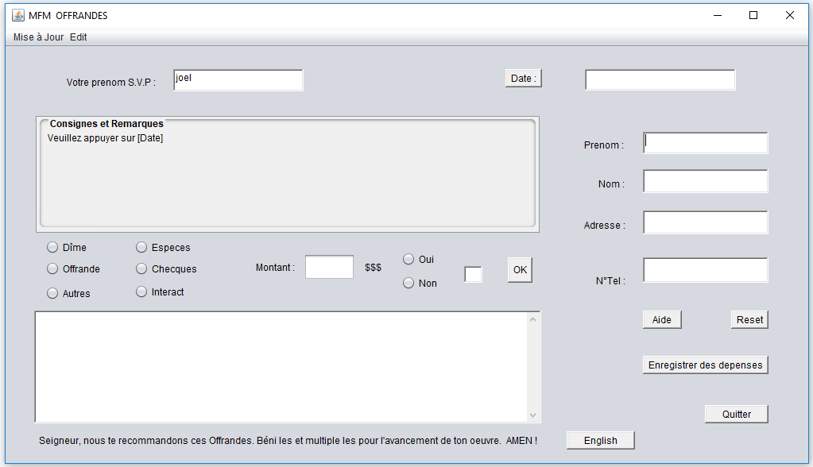

Slide 8
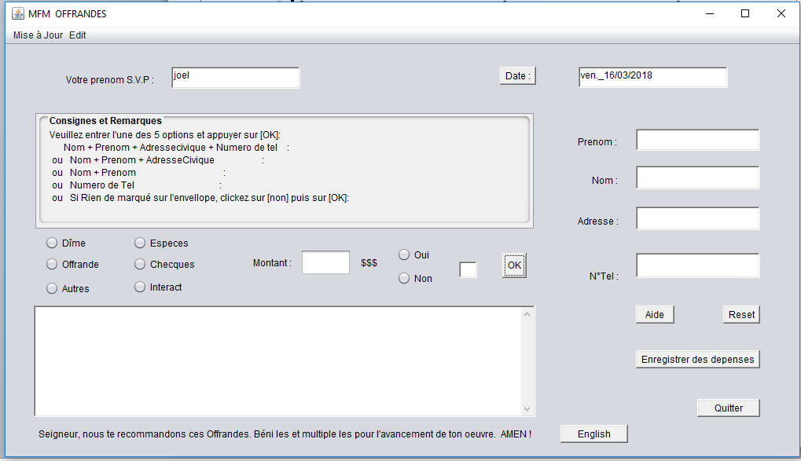

Slide 9
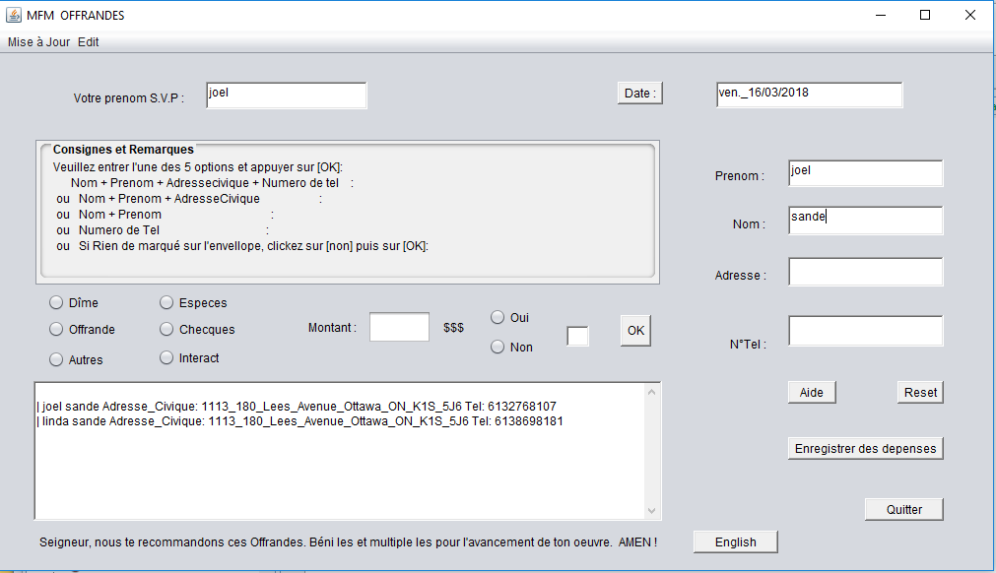
Le système recherche par champs sélectionnés. En ce moment, il m’affiche toutes les persones enregistérées don’t les noms contiennent l’expression /sande/ Les /_ / n’étaient pas necessaires; désolé pour la présentattion.

Slide 10
Je ne veux pas rouler tout le code. Je préfere garder certaines choses confidentielles

Slide 11
Enregistrement des dépenses

Slide 12
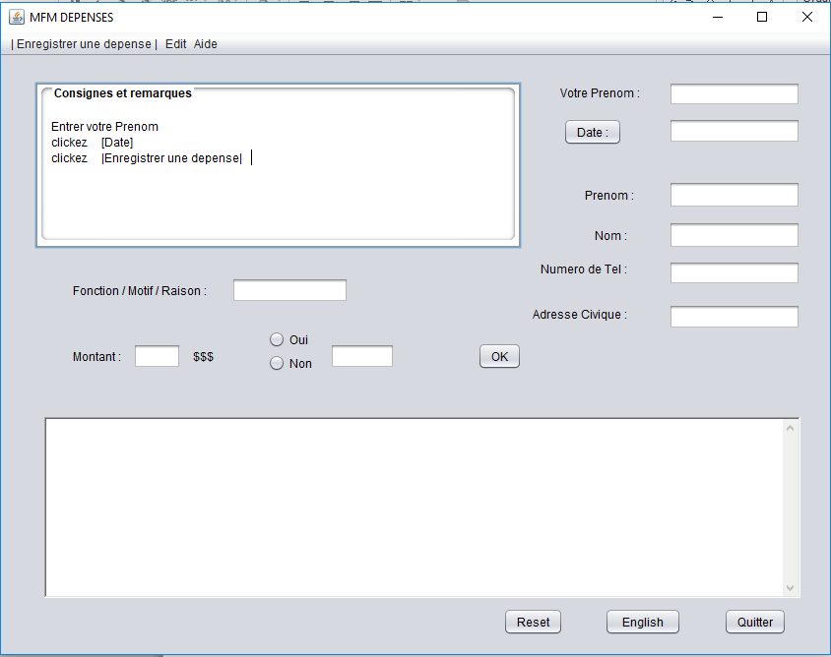
Meme principe : l’agent coptable doit entrer son prénom avant de commencer

Slide 13
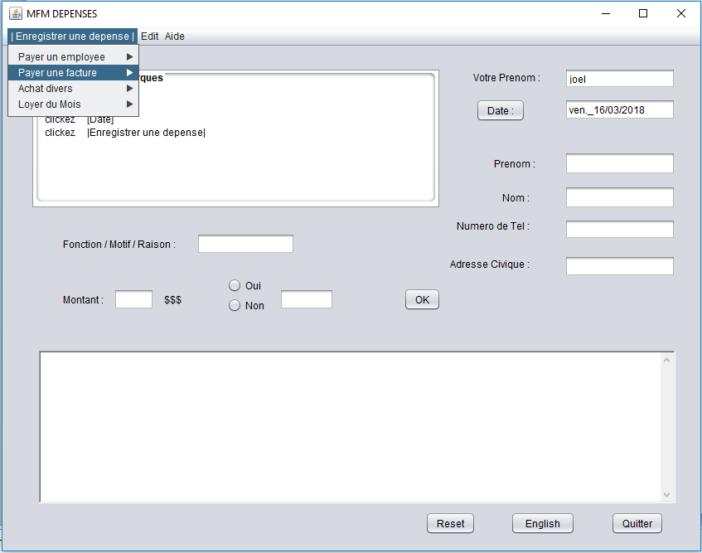

Slide 14
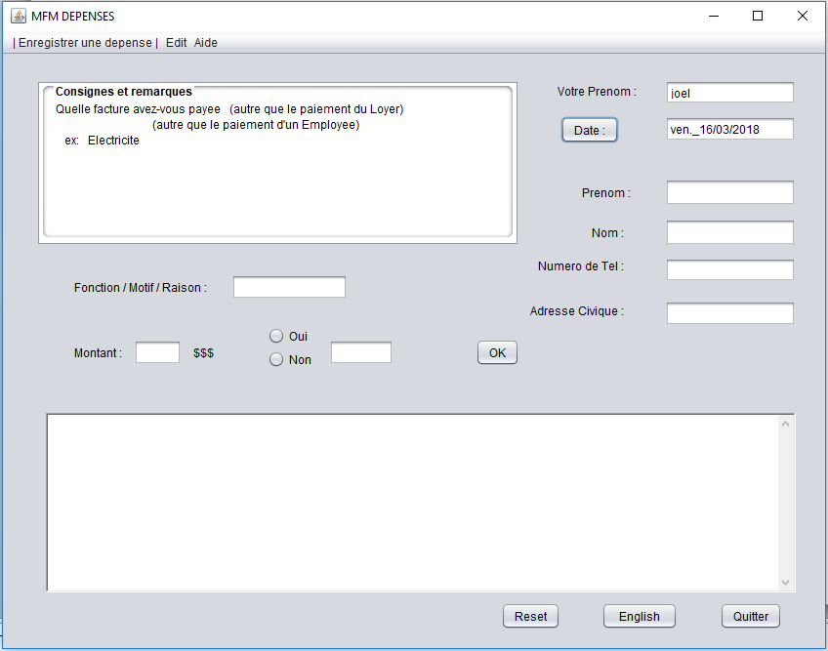

Slide 15
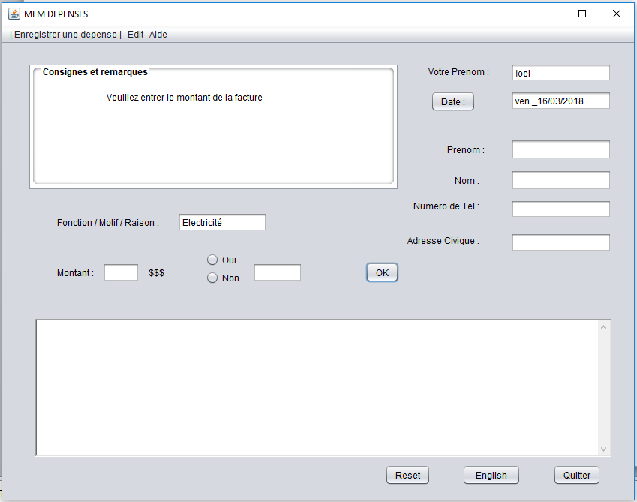

Slide 16
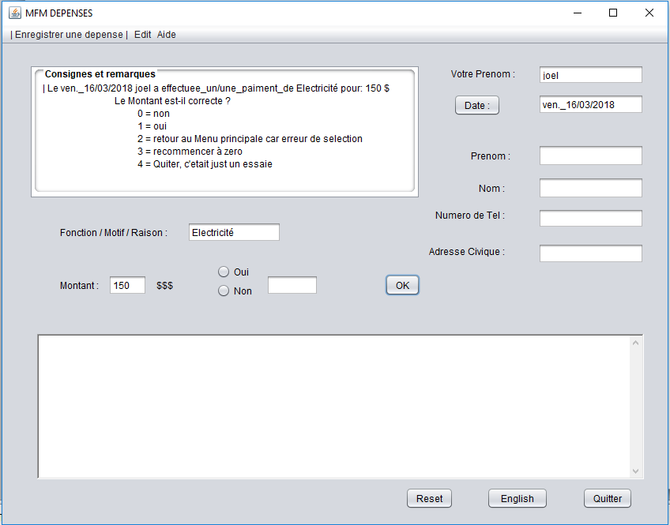

Slide 17
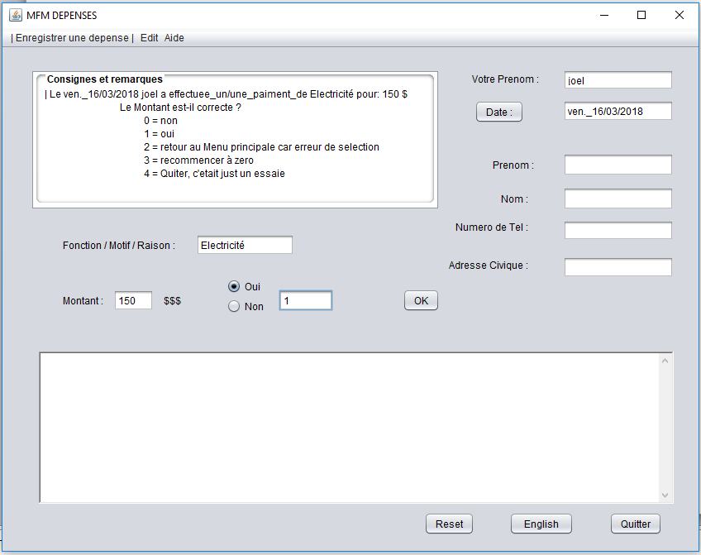

Slide 18
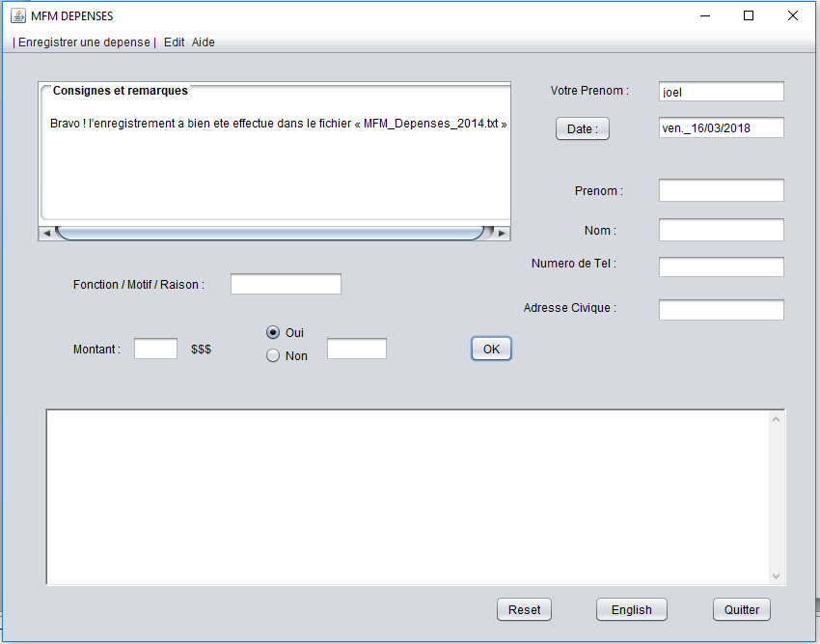

Slide 19
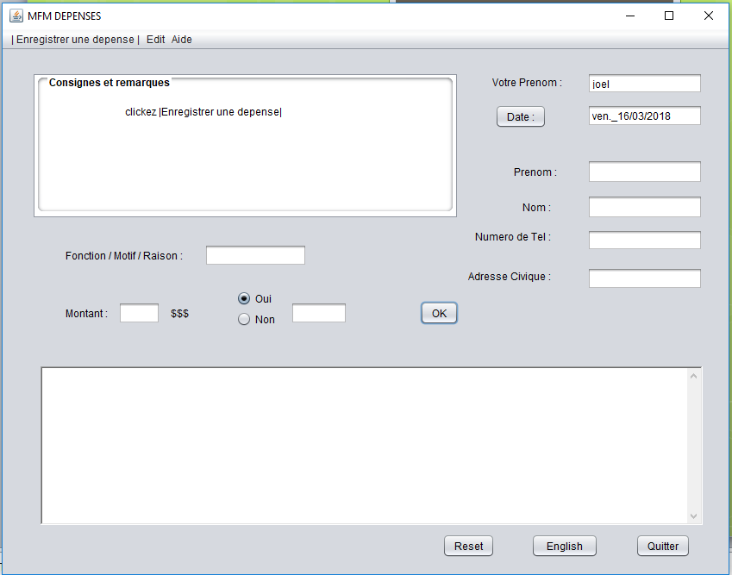

Slide 20
Requêtes de comptabilité

Slide 21
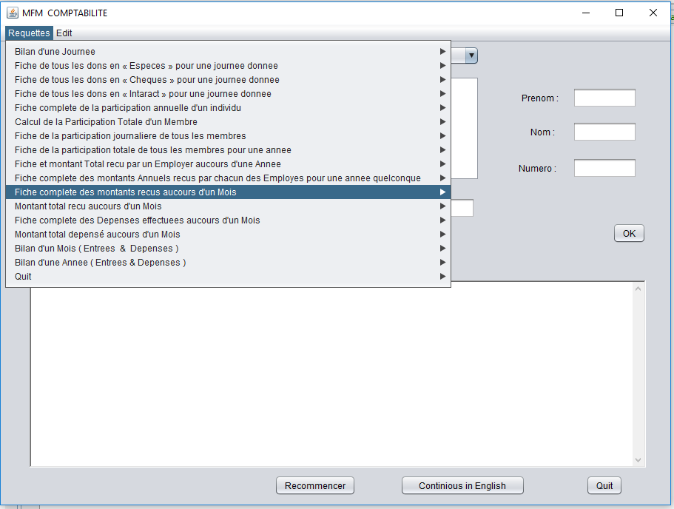

Slide 22
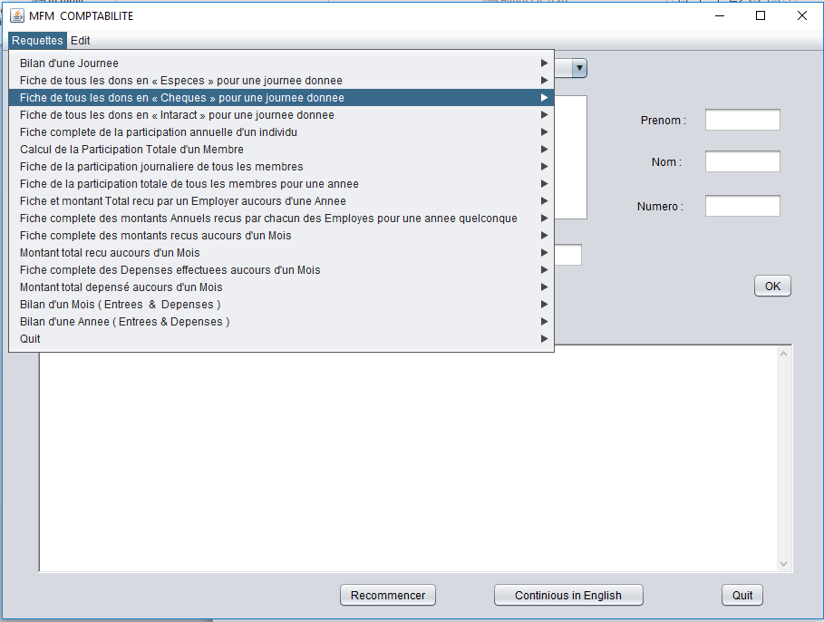

Slide 23
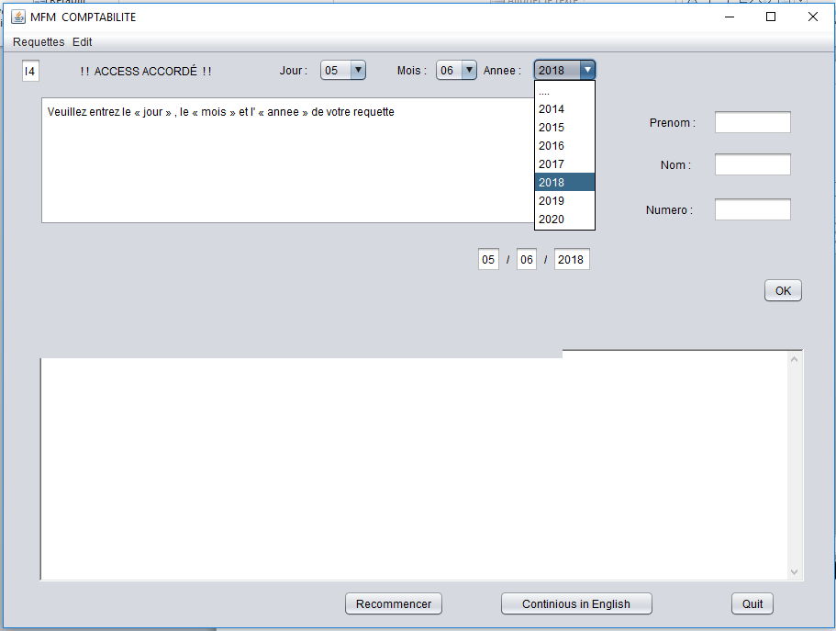

Slide 24
Pour des raisons de confidentialité, je vais m’arrêter là pour cette section.

Slide 25
